Slide 1
Mielihetki myötätunto ja itsemyötätunto
Mielitunnin tavoite on kehittää oppilaiden myötätuntotaitoja muita luokkalaisia ja itseään kohtaan.

Slide 2
Mielitunti: Myötätunto ja itsemyötätunto
Tietopaketti aikuiselle (Ohjaajan valkoiset sivut)
Tuntimateriaali nuorille (värisivut)
Myötätunto: lyhyt teoria
Myötätunto-jono harjoite
Myötätunto liikkeelle –harjoitus
Myötätunto: teoriatietoa esimerkein
Itsemyötätunto + video (kesto 1,51)
Pienryhmätehtävä
Kiitollisuusharjoite
Tunnilla tarvittavat materiaalit tai muuta huomioitavaa:
Lattialla tarvitaan pitkä tila jonolle sekä vapaata liikkumistilaa pulpettien välissä
Jokaiselle paperi ja kynä

Slide 3
Ohjaajan materiaali – oppilaille tärkeitä taitoja ​
Lähde: Opetushallitus, oph.fi​
Myötätunto​
Myötätunto koostuu toisen ihmisen tilanteen huomioimisesta, tunteesta ja pyrkimyksestä toimia toisen hyväksi. Myötätuntoinen ihminen havaitsee ja huomaa toisen tilanteen ja tunteen. Hän eläytyy toisen tunteeseen ja haluaa auttaa ja huolehtia toisesta. Myötätuntoon kuuluu myös yhdenvertaisuus ja yhteisöllisyys.​
Myötätuntoa harjoitettaessa ei esimerkiksi kauhistella, säälitä tai neuvota vaan kohdataan toinen ihminen tasavertaisena. Myötätunnosta puhutaan yleensä silloin, kun kohtaamme toisen ihmisen vaikeassa tilanteessa.​
Myötätunto voi herätä myös myönteiseksi koetuissa tilanteissa, esimerkiksi toisen ihmisen onnistuessa. Tällöin puhutaan joskus myötäilosta. Myös kasvun ajattelutapa eli usko inhimillisten ominaisuuksien muovautuvuuteen lisää kykyä kokea iloa toisten onnistumisesta, kun taas käsitykset ominaisuuksien pysyvyydestä johtavat herkemmin kokemaan toisten onnistumiset uhkana.​
Myötätunnon on huomattu vaikuttavan myönteisesti esimerkiksi​
elämän merkityksellisyyden kokemiseen​
tyytyväisyyteen​
mielen hyvinvointiin​
sosiaalisiin suhteisiin ​
luovuuteen.​
​

Slide 4
Itsemyötätunto
Itsemyötätunnossa myötätunto kohdistetaan samalla tavalla itseen kuin se kohdistetaan muihin ihmisiin. Itsemyötätuntoinen ihminen on ystävällinen itseään kohtaan. Hän välittää ja pitää huolta itsestään kuin hyvästä ystävästään.
Itseä kannustetaan, lohdutetaan ja rohkaistaan aktiivisesti sekä muistutetaan, että ihmisyyteen kuuluu keskeneräisyys. Ihminen voi myös muistuttaa itseään siitä, että kaikki elämään liittyvät tunteet, kokemukset ja ajatukset ovat inhimillisiä eikä täydellistä ihmistä ja elämää ole olemassa.
Itsemyötätunnossa on kyse myös omien tunteiden ja ajatusten tunnistamisesta ja niihin suhtautumisesta neutraalilla ja rakentavalla tavalla. Itsemyötätunto ei ole itsesääliä tai sitä, että ihminen tekee aina, mitä häntä huvittaa juuri nyt.
Itsemyötätunnon avulla kannustetaan tekemään itselle hyviä tekoja myös pitkällä aikavälillä, omia arvoja unohtamatta. Itsemyötätunnon myötä huomataan usein liiallisen syyllisyyden, häpeän, itsekriittisyyden ja vaativuuden vähenevän.
Opettajan on tärkeää muistaa, että myötätunnon ja itsemyötätunnon tarkoituksena ei ole se, että lapsi, nuori tai koulun henkilökunta sopeutuu huonoihin olosuhteisiin. On tunnistettava tilanteet, joihin ei tarvitse sopeutua tai joita ei tarvitse hyväksyä. Myötätunto ja itsemyötätunto voivat sen sijaan antaa ihmisille kestävyyttä ja voimaa muuttaa olosuhteita parempaan suuntaan.

Slide 5
Mielitunti
myötätunto ja itsemyötätunto
Tällä mielitunnilla syvennytään myötätuntoon muita ihmisiä sekä meitä itseämme kohtaan.

Slide 6
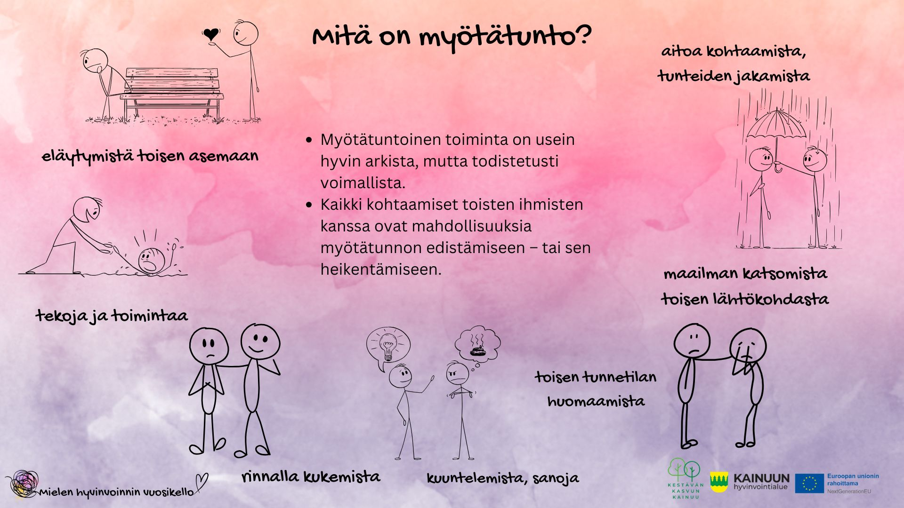
Lähde: www.terveyskirjasto.fi, www.mielenterveystalo.fi

Slide 7
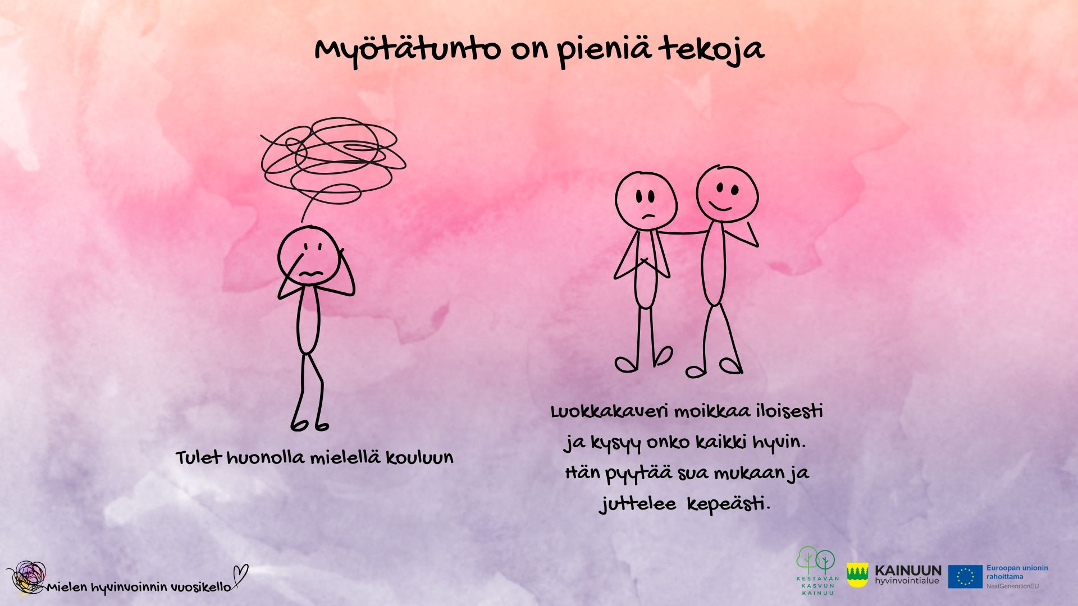

Slide 8
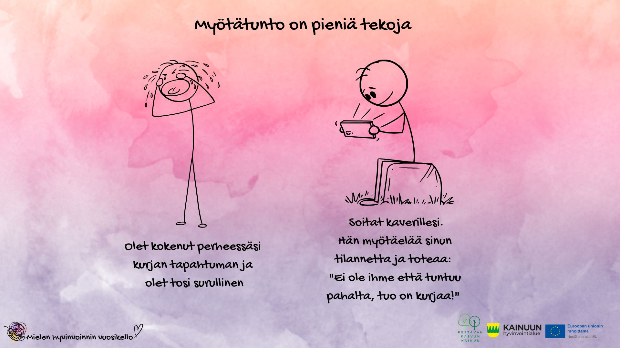

Slide 9


Slide 10
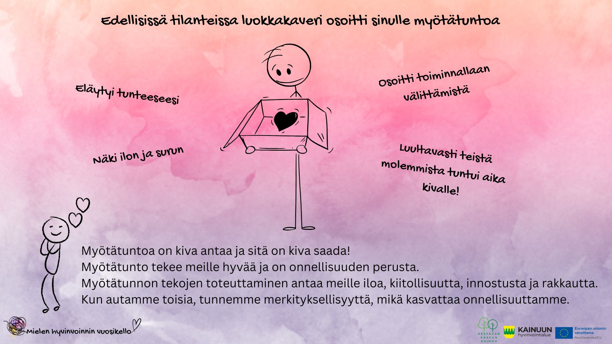
(www.positiivinenkasvatus.fi)

Slide 11
Myötätunto-jono (Tarvitsette pitkänomaisen tilan luokkahuoneen lattialle)
Asettukaa jonoon luokkahuoneeseen. Sopikaa kummalla puolella jonoa on “KYLLÄ” ja kummalla puolella “EI”.
Ohjaaja sanoo väittämiä ja jokainen siirtyy sen mukaan kyllä tai ei –puolelle, miten kuluneen viikon aikana on väittämän kokenut.
Harjoituksen tavoitteena on aina väittämän jälkeen keskustella koetusta ja jakaa kokemuksia ja huomata, että ryhmässä on muitakin jotka tuntevat ja kokevat samaa. Yhdessä myös mietitään, miten ongelmallisissa tilanteissa voi tehdä ja toimia, keneltä voi pyytää apua ja saada vertaistukea.
Väittämät:
Olen auttanut jotakin toista viikon aikana.
Olen kysynyt joltakin "mitä kuuluu?" viikon aikana.
Olen kertonut jollekin huolistani viikon aikana.
Olen epäonnistunut jossakin viikon aikana.
Olen onnistunut jossakin viikon aikana.
Olen tuntenut kateutta viikon aikana.
Olen lohduttanut toista viikon aikana.
Olen kehunut ja kiittänyt toista viikon aikana.
Olen kehunut ja kiittänyt itseäni viikon aikana.

Slide 12
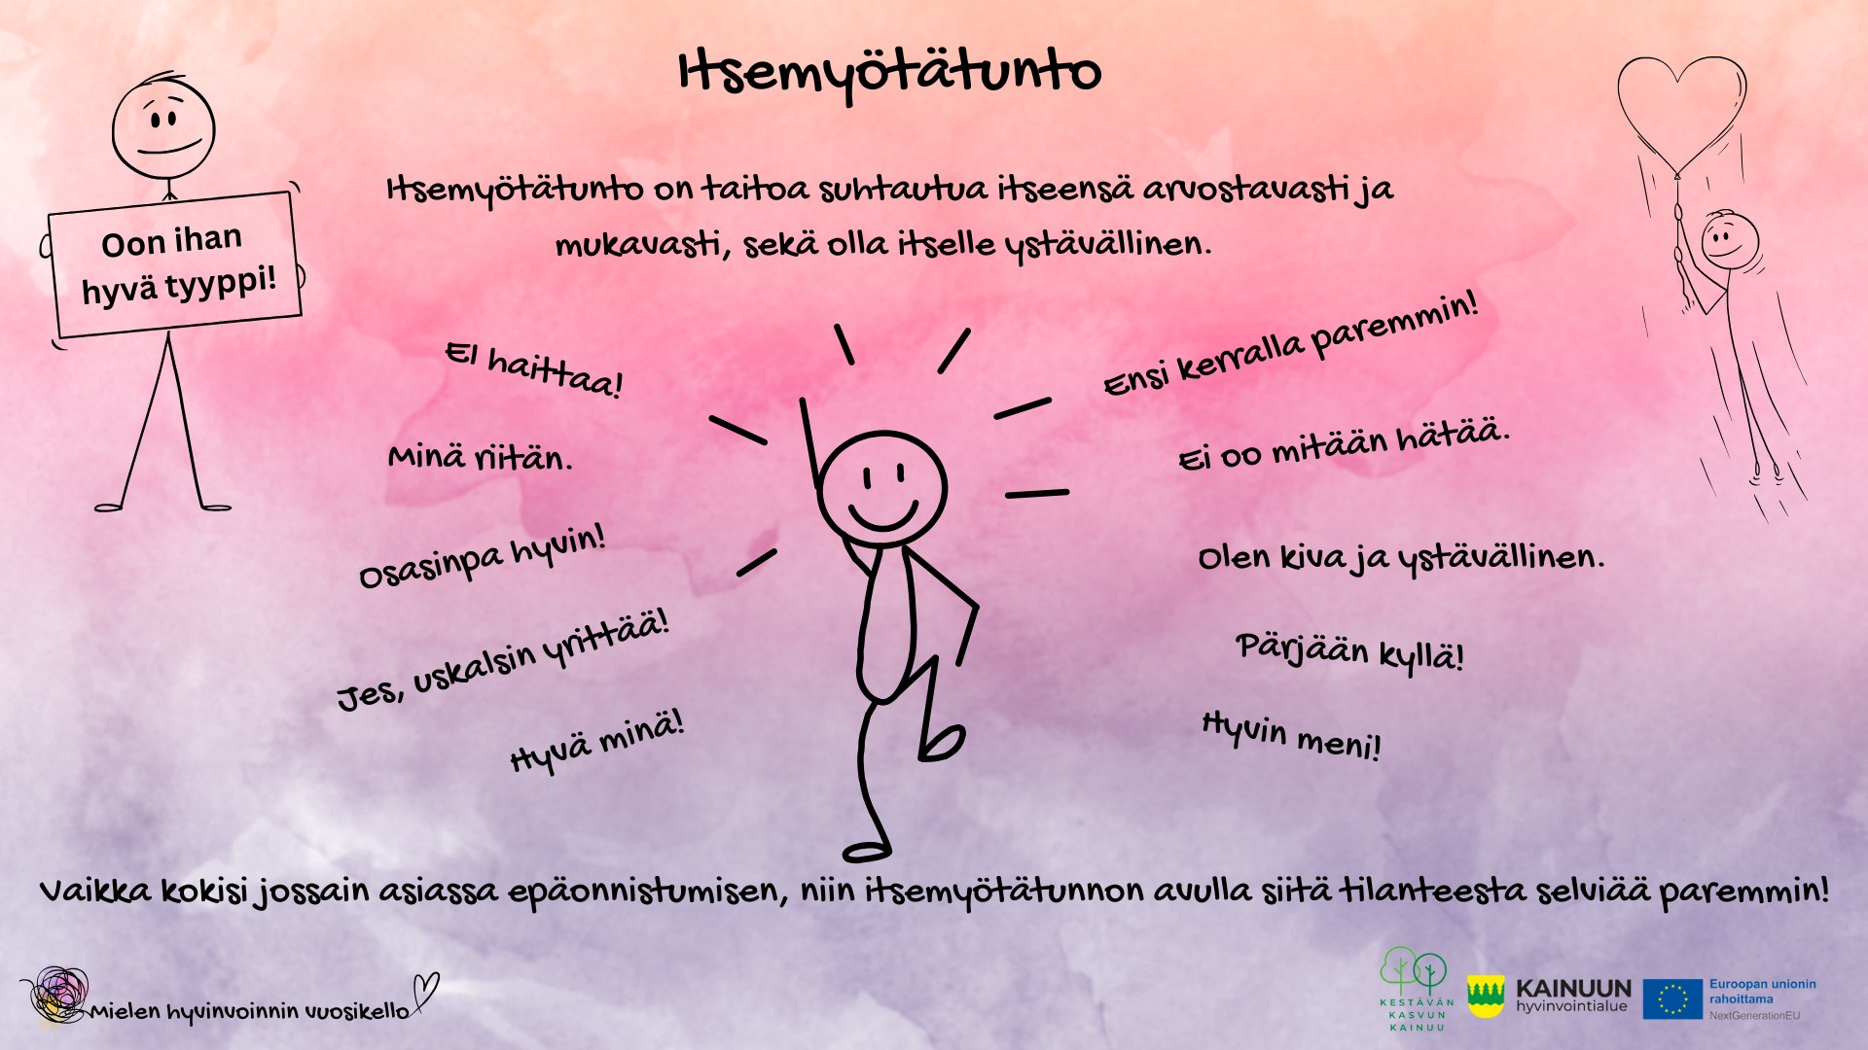
Itsemyötätunto- video. SuomenPunainenRisti (kesto 1,51)​

Slide 13
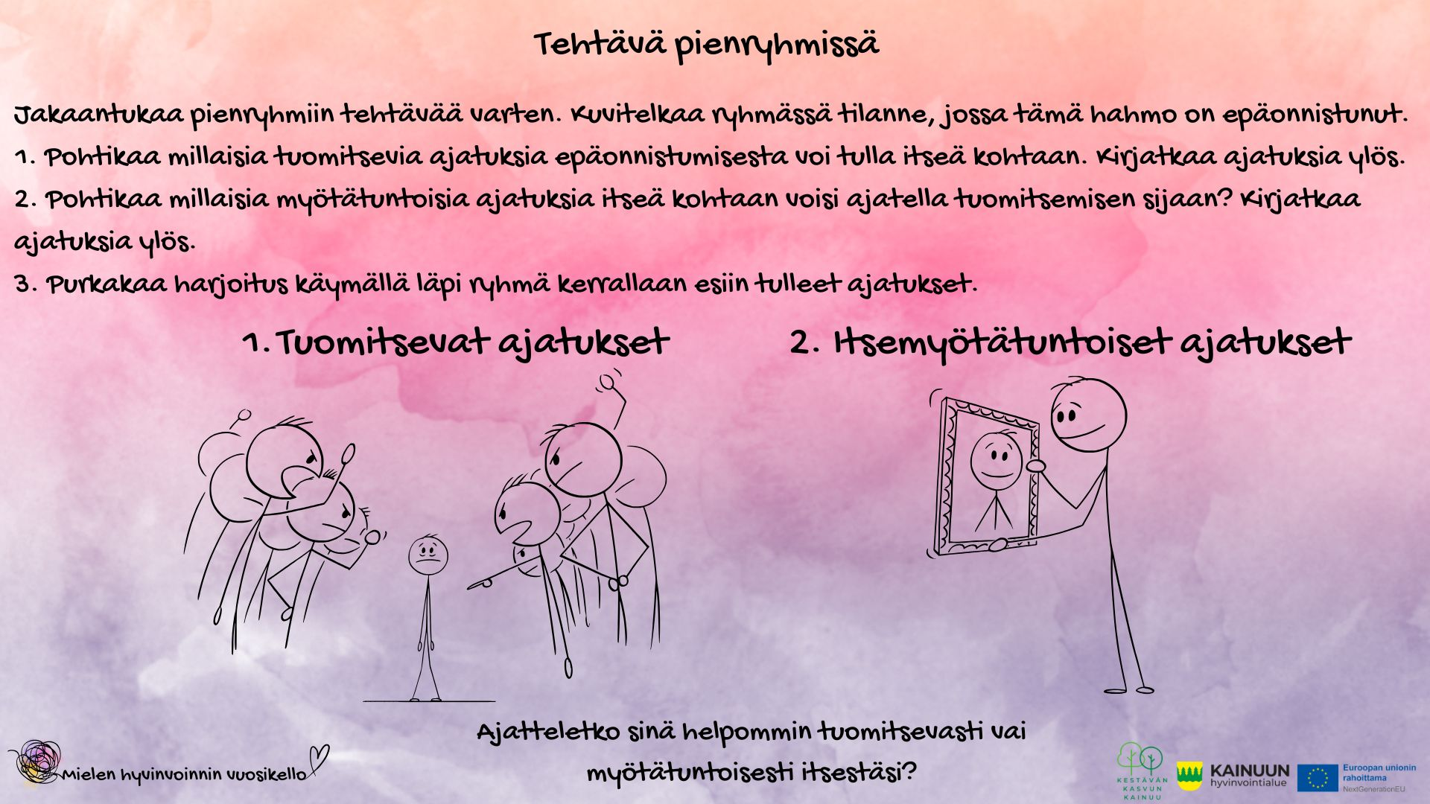

Slide 14
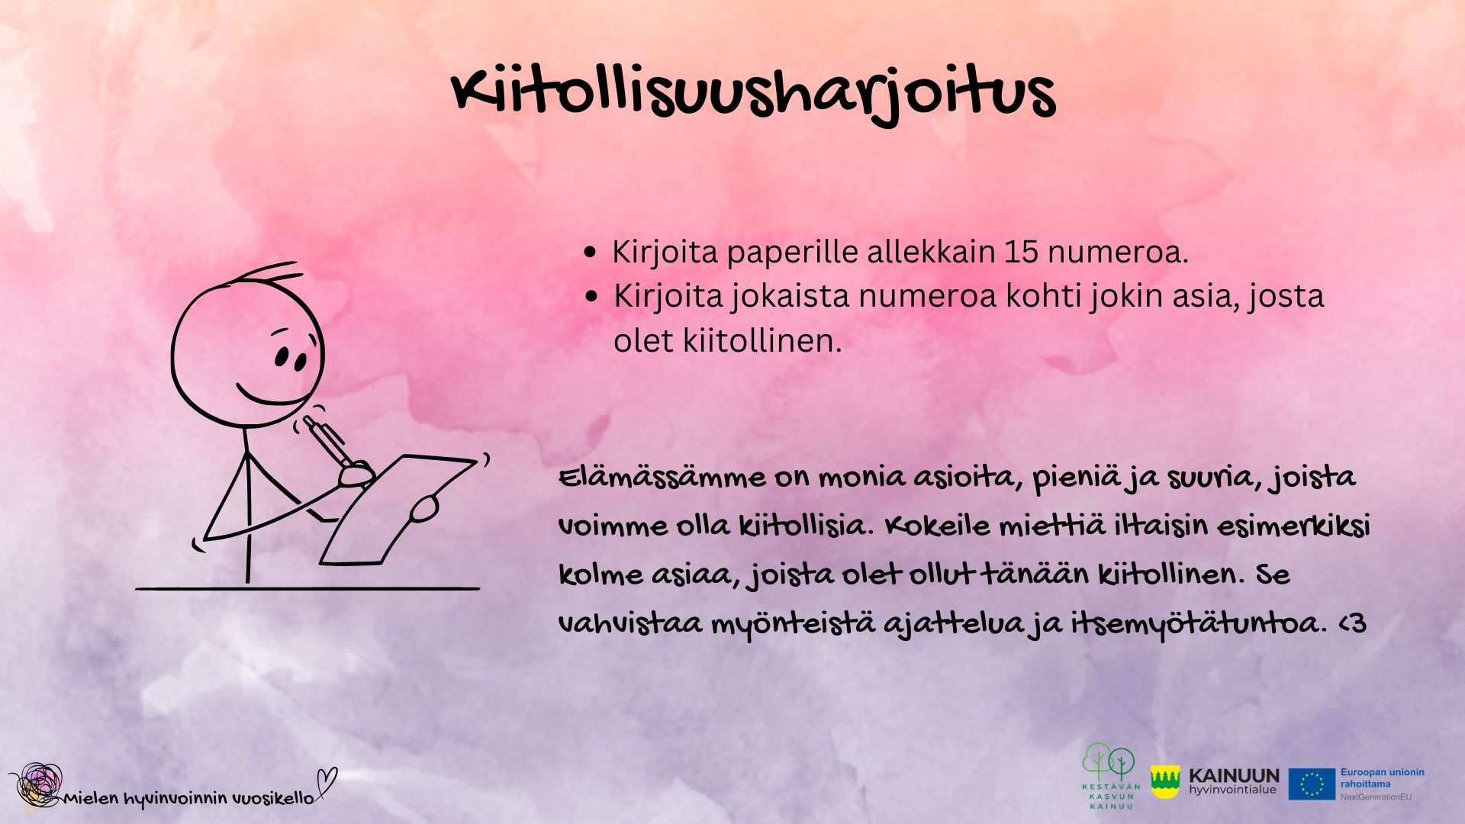
Itsenäisesti tehtävä, n. 5min.

Slide 15
Kiitos! ☺

Slide 16
Lähteet:
Opetushallitus, oph.fi Tunnetaidot koulussa | Opetushallitus
Terveyskirjasto Duodecim. Myötätunto; Luonteenvahvuudet 6.7.2017, Vuorinen, K. Myötätunto - Terveyskirjasto
Myötätunto itseä kohtaan, mielenterveystalo Myötätunto itseä kohtaan | Mielenterveystalo.fi
Myötätunto, positiivinen kasvatus; Vahvuus 3: Myötätunto - Positiivinen kasvatus
Itsemyötätunto, SPR; Kaveritaitoja 3: Itsemyötätunto

